Slide 1
Certifierad FN-skola
Svenska FN-förbundet

Slide 2

Svenska FN-förbundet
Folkrörelse för ett starkare FN
Del av en internationell rörelse
Vi utbildar, informerar och påverkar tillsammans för en bättre värld!
Notes:
Förenta Nationerna är en organisation där världens stater kan bli medlemmar. Världens länder och dess ledningar uttryckte redan tidigt i FN:s historia en önskan att FN-tanken ska ha en folklig förankring.
FN har därför uppmuntrat till skapandet av FN-förbund, på engelska United Nations Associations, i alla världens länder.
Så FN-förbundens kopplingen till FN är stark. De har konsultativ status i en rad FN-organ. FN-förbunden är de enda organisationerna utanför FN-systemet som har fått rätt att använda FN:s logotyp och färger som en del av deras egen logotyp.
Gemensamt för FN-förbunden är att de finns samlade internationellt i WFUNA, World Federation of United Nations Associations.
FN-förbunden i olika länder ser olika ut. Här i Sverige är FN-förbundet en traditionellt uppbyggt folkrörelse. Enskilda medlemmar engagerar sig i den mån de vill och kan i lokalföreningar som sedan skickar ombud till en rikskongress som väljer en riksförbundsstyrelse som i sin tur ansvarar för central verksamhet. Det finns ett kansli på Södermalm i Stockholm som samordnar olika aktiviteter. Svenska FN-förbundet har även andra riksorganisationer som medlemmar. T ex är flera politiska ungdomsförbund, religiösa organisationer och studieförbund medlemmar hos oss. Vi fungerar i den rollen som koordinatörer av FN-engagemanget i Sverige.
Idag finns ett 40-tal FN-skolor i Sverige som genom bland annat FN-rollspel och FN-elevföreningar engagerar tiotusentals lärare och elever. Som FN-skola ingår ni i detta nätverk och blir en del av FN-rörelsen för en bättre värld.
FN-förbundet sprider kunskap om och skapar opinion kring FN:s arbete inom mänskliga rättigheter, fred och utveckling.

Slide 3
Vision för FN-skola
Vi på Svenska FN-förbundet vill stötta gymnasieskolor i ert viktiga arbete med att stärka demokratin. Genom FN-skola vill vi hjälpa er lärare att utbilda era elever till kunniga, modiga och engagerade världsmedborgare som står upp för alla människors lika värde. Vi vill ge er verktygen för att arbeta teoretiskt och praktiskt med hållbar utveckling, fred och säkerhet och mänskliga rättigheter i klassrum och i korridorer.
Notes:
Vi på Svenska FN-förbundet vill stötta gymnasieskolor i ert viktiga arbete med att stärka demokratin. Genom FN-skola vill vi hjälpa er lärare att utbilda era elever till kunniga, modiga och engagerade världsmedborgare som står upp för alla människors lika värde. Vi vill ge er verktygen för att arbeta teoretiskt och praktiskt med hållbar utveckling, fred och säkerhet och mänskliga rättigheter i klassrum och i korridorer.

Slide 4


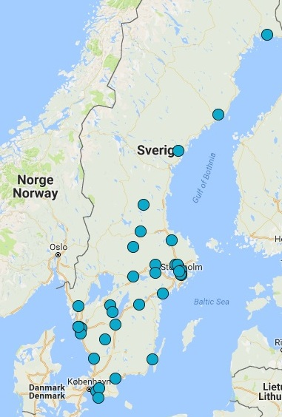
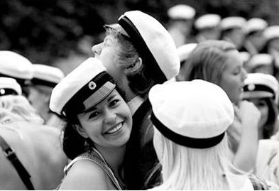

Certifierad FN-skola
Notes:
Certifieringen av FN-skolor startade 2007 med syftet att stärka gymnasieskolors arbete med globala frågor genom att öka lärares kompetens och elevers engagemang för globala frågor. FN-förbundet har idag ett närmare samarbete med ett 40-tal certifierade FN-skolor. Skolorna finns utspridda över hela Sverige och består av både kommunala och fristående skolor. En certifiering innebär att skolorna är beredda att satsa på att stärka lärarnas kompetens och elevers engagemang inom globala frågor genom ett fördjupat samarbete med Svenska FN-förbundet där det finns uppsatta kriterier. Kriterier har tagits fram tillsammans med FN-skolorna och är en riktlinje för skolorna i vad de ska arbeta mot och för oss på FN-förbundet i vad vi behöver stötta skolorna med genom vårt utbud. Kriterierna består bland annat av att skolorna ska kunna erbjuda sin personal fortbildning inom globala frågor och stötta elever att starta och bedriva FN-elevföreningar på skolorna.
Certifieringen innefattar en årlig avgift som finansierar det utbud som erbjuds inom ramen för FN-skola. Varje år görs en årlig utvärdering med skolorna för att FN-förbundet ska kunna möta skolornas behov. Varje skola har även en kontaktperson på FN-förbundet som stöttar skolan med att planera och genomföra läsåret som FN-skola.
Utbudet för FN-skola består bland annat av tillgång till en lösenordsskyddad portal för FN-skolor, material till lärare att använda i klassrummet, stöd till FN-elevföreningar (kickoffer, handbok i föreningsarbete, aktionspaket och tips på aktiviteter att genomföra mm), stöd i genomförande av FN-rollspel på skolan och platser på UNg-konferensen.

Slide 5
En FN-skola
verkar i en anda i enlighet med FN-stadgans mål och principer
präglas av en internationell profil som kontinuerligt utvecklas i samarbete med Svenska FN-förbundet
arrangerar årligen aktiviteter i syfte att öka elevers och lärares kunskap och engagemang i globala frågor
lyfter aktivt fram internationella frågor i den ordinarie undervisningen
uppmuntrar elever till gemensamt engagemang i elevföreningar
erbjuder årligen sin personal fortbildning i internationella frågor.
Notes:
Kriterier för FN-skola:
En FN-skola
verkar i en anda i enlighet med FN-stadgans mål och principer
präglas av en internationell profil som kontinuerligt utvecklas i samarbete med Svenska FN-förbundet
arrangerar årligen aktiviteter i syfte att öka elevers och lärares kunskap och engagemang i globala frågor
lyfter aktivt fram internationella frågor i undervisningen
uppmuntrar elever till globalt engagemang i elevföreningar
erbjuder årligen sin personal fortbildning i internationella frågor.

Slide 6
Det här får en FN-skola
Certifikat och startpaket
Kontaktperson på FN-förbundet
Medlemskap i FN-förbundet
Digitalt planeringsmöte
Tillgång till FN-skolornas portal med undervisnings- och informationsmaterial
Filmpaket
Fortbildning och nätverkande för lärare
Nyhetsbrev för lärare och elever
FN-dagspaket
Aktionspaket till elevföreningarna med tillhörande lärarmaterial

Slide 7
Det här får en FN-skola
Digitala kickoffer för FN-elevföreningar
Deltagande på UNg-konferens
Digitalt stöd inför FN-rollspel
Platser på utbildning för ordföranden på FN-rollspel
Digitala FN-rollspelskurser för lärare
Tillgång till inspelade föreläsningar
Inbjudan till tävlingar och evenemang
Medlemspris i webshopen

Slide 8
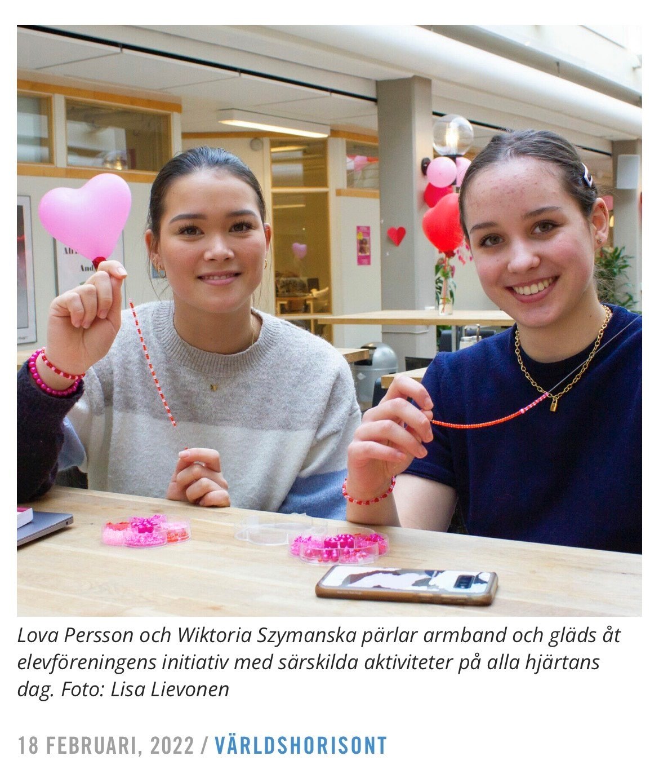
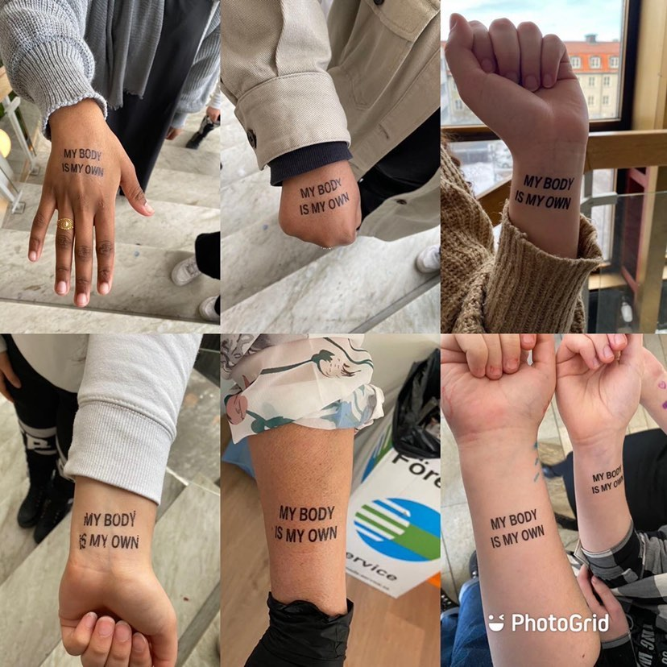
Elevengagemang
FN-elevföreningar
Engagerar elever i globala frågor genom lokal verksamhet
Aktion FN + tips på övriga aktiviteter
Stöd av FN-förbundet via personlig kontakt, utbildningar, kickoffer, portal
Notes:
Som FN-skola finns det möjlighet att starta en FN-elevförening på skolan. FN-förbundet stöttar eleverna att driva föreningen.
FN-elevföreningar
Samlar FN-intresserade elever på skolan
Arbetar för ett bättre och starkare FN
Engagerar människor i globala frågor genom lokal verksamhet
Får stöd från skolan och FN-förbundet (Kickoffer, kontaktperson på FN-förbundet, aktionsmaterial, handbok i föreningsarbete, tips på hur de kan rekrytera nya medlemmar, projektbidrag mm)

Slide 9
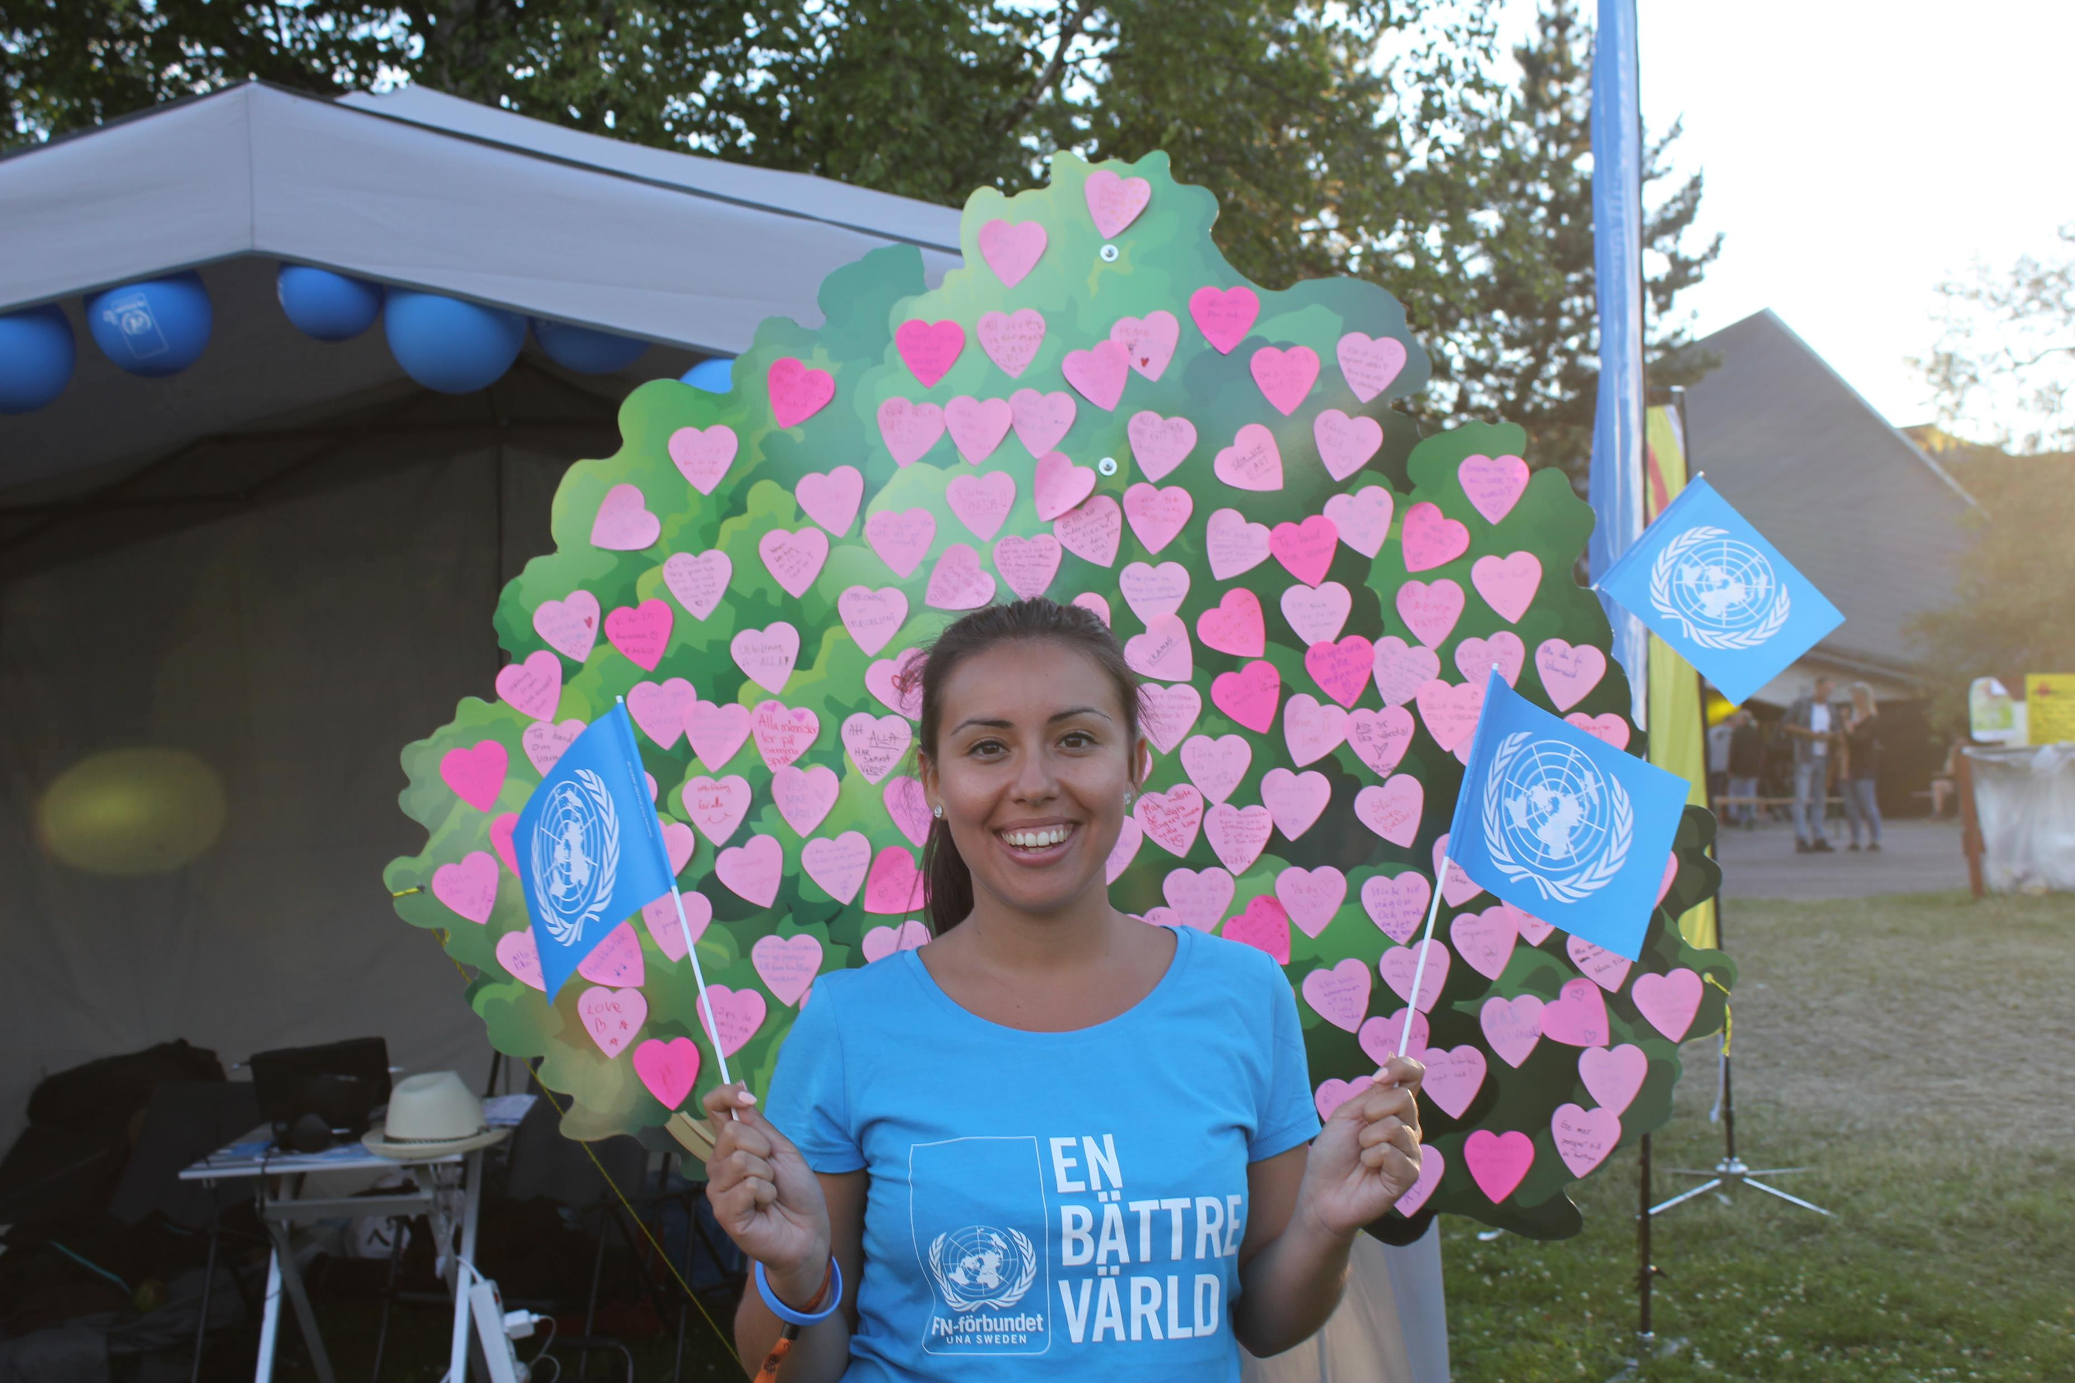
FN-dagsfirande och Aktion FN
Firande av FN-dagen 24/10
Aktion FN för en bättre värld 1: HT
Aktion FN för en bättre värld 2: VT
Notes:
Under ett läsår finns det möjlighet att på olika sätt engagera skolan för en bättre värld. Den 24 oktober firas FN-dagen tillsammans med FN-rörelsen. Tips på aktiviteter skickas ut innan FN-dagen. Tillsammans med FN-dagspaketet skickas även läsårets första Aktion FN ut och pågår fram till internationella dagen för mänskliga rättigheter den 10 december. I Februari skickas läsårets andra Aktion FN ut inför internationella kvinnodagen den 8 mars. Paketen innehåller material för FN-elevföreningarna att använda samt lärarmaterial att ta in i undervisningen.

Slide 10
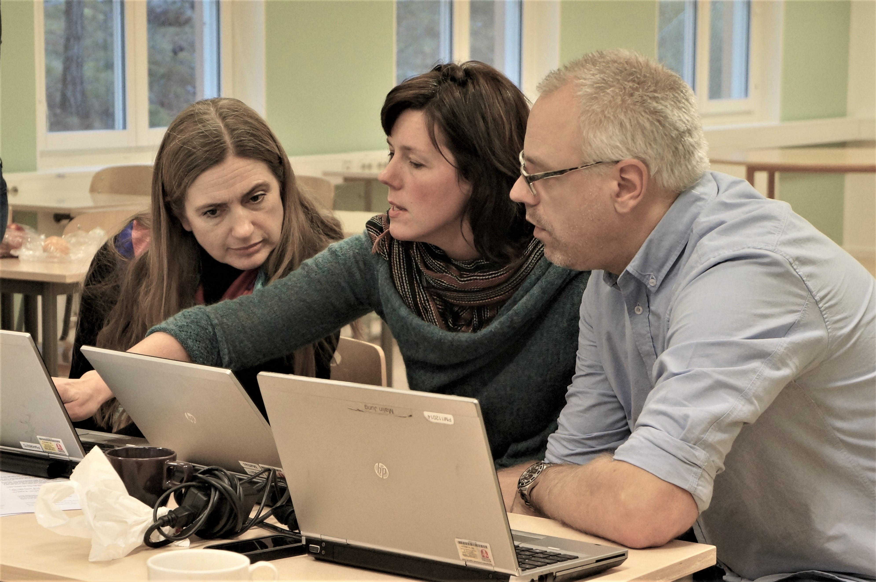
Stöd till lärare
Personlig kontakt
Stärka engagemanget för globala frågor hos lärare
Underlätta för lärare att undervisa om globala frågor
Portal: FN-rollspel, övningar, filmer
Notes:
Varje FN-skola har en kontaktperson på FN-förbundet som gärna hjälper till i planeringen av läsåret, för tips på aktiviteter eller andra frågor rörande FN-skola. Som lärare på en FN-skola har ni möjlighet till årlig fortbildning via de kurser som arrangeras av FN-förbundet. I utbudslistan på portalen samt i kalendariet på FN-förbundets hemsida hittar ni de kurser, webinarier samt nätverksträffar som ni kan delta i. På portalen för FN-skolor hittar ni även undervisningsmaterial om globala frågor, filmer och FN-rollspelsmaterial.

Slide 11
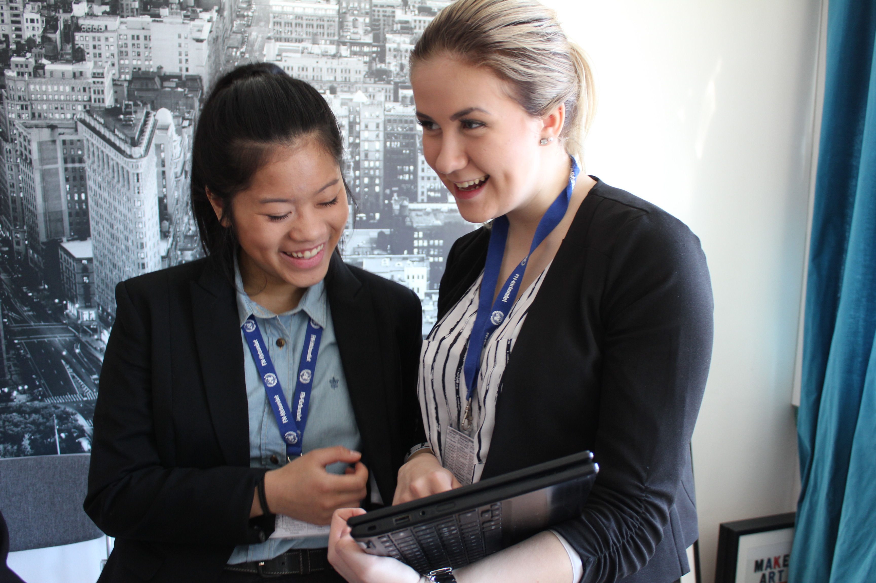
FN-rollspel
Lärarutbildning
Ordförandekurs
Stödmaterial
Färdiga rollspel
Tips och råd
Videoföreläsningar
Notes:
FN-rollspel är en fantastisk metod för att lära sig om globalt samarbete, internationella frågor och FN-systemet. Genom FN-rollspel får elever möjlighet att vässa sina kunskaper om sakfrågorna, länders olika förutsättningar och ställningstaganden, retorik och diplomati. En metod som med fördel kan genomförs ämnesövergripande. FN-förbundet erbjuder lärarutbildning i hur ett FN-rollspel arrangeras. Lärare och elever som ska sitta ordförande på skolans FN-rollspel, dvs vara spelledare kan även gå en ordförandekurs via FN-förbundet. På portalen för FN-skolor finner ni färdiga rollspelsmaterial, handböcker och videoföreläsningar att använda inför FN-rollspelet.

Slide 12

Frågor?

